Slide 1
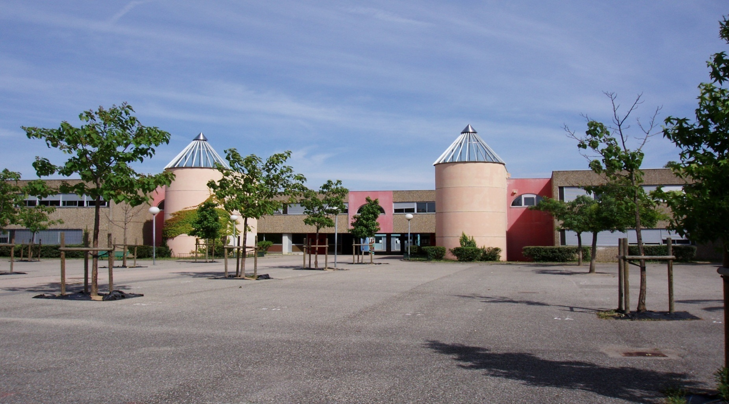
Bienvenue au
Collège
Léonard de Vinci

Slide 2
Le collège Léonard de Vinci
Ouvert en 1981
Il accueille pour l’année 2021-2022 :
655 élèves
40 enseignants
1 CPE
7 AED pour 4.5 ETP
9 AESH
5 personnels administratifs
10 agents de service et de cuisine
1 infirmière 1 jours ½ /sem.
1 PSY EN 1 jours / sem.
1 AS 1 jours / quinzaine

Slide 3
Accueil des élèves
Le collège ouvre ses portes à 7h45.
Les cours ont lieu le lundi, le mardi et le vendredi de 8h à 17h30 et le mercredi de 8h à 12h.
Les entrées et les sorties sont variables suivant l’emploi du temps de chaque division et en fonction du régime de sortie.
Le restaurant scolaire fonctionne tous les jours sauf le mercredi.

Slide 4
Les enseignements en classe de 6ème
Disciplines |  | Horaires
Français |  | 04h30
Histoire – géographie – EMC |  | 03h00
Mathématiques |  | 04h30
Anglais |  | 04h00
EPS |  | 04h00
SVT | EIST | 01h30 | 04h00
Technologie |  | 01h30
Physique |  | 01h00
Arts plastiques |  | 01h00
Education musicale |  | 01h00
Devoirs faits
Vie de classe |  | 10h00 annuelles environ

Slide 5
Liaison Collège / Famille
Plusieurs possibilités :
Appel téléphonique,
Carnet de correspondance,
Pronote,
laclasse.com
Pour le suivi des classes de 6ème :
Mme Baroteaux, cheffe d’établissement, assure le suivi des 6D, 6E, 6F et 6G.
M. Gatheron, principal adjoint, assure le suivi des 6A, 6B et 6C.
Mme Signorino, CPE, gère le suivi « Vie Scolaire ».

Slide 6
Quelques points à retenir…
Des élèves à profil éducatif particulier nombreux :
60 élèves ayant un P.A.P. (plan d’accompagnement personnalisé),
35 élèves relevant de la MDMPH (maison départementale et métropolitaine des personnes en situation de handicap) (dont 14 élèves d’ULIS),
51 élèves ayant un P.A.I. (projet d’accueil individualisé),
Des élèves peuvent également bénéficier d’un P.P.R.E. (programme personnalisé de réussite éducative) ou de notre dispositif « CAP REUSSITE ».
Pour les AESH (accompagnants en situation de handicap), l’établissement est tête de PIAL (pôle inclusif d’accompagnement localisé) mais doit faire à moyens constants.
Pour les agents de la métropole, l’établissement fait référence à la métropole de Lyon.
Pour les enseignants, l’établissement est un support de poste et fait référence à l’inspection académique et au rectorat. Pour les remplacements en cas d’absences : possibilités réduites de remplacements de courte durée en interne et sinon remplaçant envoyé par l’institution. L’établissement demande toujours les moyens de remplacement.

Slide 7
Présentation du service vie scolaire
Le service vie scolaire est constitué de 8 personnes.
1 CPE: Mme Signorino,
7 AED pour 4.5 ETP: Saïd, Samira, Mahira, Nadine, Célia, Nadia et Assiatou

Slide 8
Pour rentrer au collège votre enfant doit impérativement :
Avoir une tenue correcte
Avoir son carnet de correspondance

Slide 9
Les régimes de sortie
Il existe 2 régimes de sortie:
REGIME 1:
Non autorisé à sortir en cas d’absence de professeur. Suit son emploi du temps habituel.
REGIME 2:
Autorisé à sortir en cas d’absence de professeur
après la dernière heure de cours.
Penser à prévenir immédiatement en cas de changements de coordonnées

Slide 10
Que faire en cas d’absence ou de retard ?
« L'instruction est obligatoire pour les filles et les garçons, âgés de 3 à 16 ans! "
Toute absence et/ou retard doivent être justifiés par la famille le jour même
En cas d’absence:
Le responsable légal doit appeler le collège
Le responsable légal doit remplir systématiquement un billet dans le carnet de correspondance
L’élève absent doit passer à la vie scolaire dès son retour au collège et avant d’entrer en classe
Les absences et retards apparaissent sur le bulletin scolaire
A partir de 4 demi-journées d’absences un signalement est fait
LES ELEVES ABSENTS DEVRONT RATTRAPER LEURS COURS ;
En cas de retard en début de demi-journée :
Le responsable légal doit appeler le collège
Le responsable légal doit remplir systématiquement un billet dans le carnet de correspondance
L’élève doit passer à la vie scolaire dès son arrivée, avant de se rendre en classe
3 retards = 1 heure de retenue
Les retards intercours ne sont pas tolérés. Retard = 1 heure supplémentaire au collège le jour même lorsque c’est possible.

Slide 11
Les références juridiques
Des décisions et des choix encadrés par des textes réglementaires
Articles R 421-10-1 et 421-85-1 du code de l’Education (mesure conservatoire).
Articles R 511-12 à R 511-14 du code de l’Education (sanctions scolaires).
Article D 511-34 du code de l’Education.
Circulaire 2014-059 du 27 mai 2014 (application de la règle, mesures de prévention et sanctions).
Circulaire 2019-122 du 3 septembre 2019. (prévention et prise en charge des violences en milieu scolaire).

Slide 12
De quoi parle-t-on ? Les punitions
Sont prononcées par les professeurs, les personnels de direction, d’éducation ou de surveillance…
Peuvent être prononcées par le chef d’établissement sur proposition d’un personnel administratif ou d’un personnel TOSS.
Concernent les manquements mineurs aux obligations des élèves et/ou perturbations ponctuelles de la vie de classe ou de l’établissement.
Réponses immédiates aux faits d’indiscipline
Les punitions scolaires sont des mesures d’ordre intérieur. Elles ne peuvent pas faire l’objet d’un recours.
Exemples : travail supplémentaire, heure de retenue…

Slide 13
De quoi parle-t-on? Les sanctions
Peuvent être prononcées par le chef d’établissement ou le conseil de discipline.
Sont inscrites au dossier vie scolaire de l’élève.
Prononcées pour des atteintes aux personnes ou aux biens /manquements graves ou répétés aux obligations des élèves.
La liste (exhaustive) des sanctions est arrêtée par l’article R511-13 du code de l’éducation et est rappelée dans le règlement intérieur.
Les sanctions peuvent faire l’objet d’un recours.

Slide 14
LES GRANDS PRINCIPES concernant les SANCTIONS

Slide 15
Les grands principes
Les punitions et sanctions sont garanties par le règlement intérieur
LE PRINCIPE DE LEGALITE
Règlement intérieur:
Dans le carnet de correspondance
Lu et signé en début d’année par les représentants légaux et l’élève
Inscription au collège = Acceptation du Règlement Intérieur

Slide 16
Les grands principes
Permettre à l’élève en cause d’exprimer son point de vue
Lui expliquer sa faute et la sanction qu’il encourt
Délai de 2 jours minimum
Possibilité pour l’élève ou son représentant légal de consulter les documents relatifs aux faits.
Réception d’un courrier « Appel à contradictoire dans le cadre d’une procédure disciplinaire » relatant l’engagement d’une procédure disciplinaire
LE PRINCIPE DE CONTRADICTOIRE

Slide 17
Les grands principes
La sanction doit être graduée en fonction de la gravité du manquement
Toute sanction s’adresse à un élève déterminé dans une situation donnée.
Avant de poser une sanction, on s’attache à :
Etablir les faits
Etablir le caractère fautif et la gravité de la faute
Comprendre le contexte dans lequel les faits ont été commis,
Connaître le parcours de l’élève (parcours scolaire, familial…)
L’INDIVIDUALISATION
ET
LA PROPORTIONNALITE
En cas de faute collective, on établit les degrés de responsabilité de chacun(e) afin d’individualiser la sanction. Elle peut être différente d’un élève à l’autre.

Slide 18
Les grands principes
On ne peut sanctionner un élève deux fois pour le ou les mêmes faits
La règle du « non bis in idem »
(pas de double peine)

Slide 19
Les grands principes
La convocation à un entretien ou un conseil de discipline doit comporter la mention précise des faits reprochés
Toute sanction doit être écrite et comporter une motivation claire et précise.
L’obligation de motivation

Slide 20
Les grands principes
Lorsqu’il y a :
Violence verbale à l’encontre d’un membre du personnel de l’établissement
Acte grave à l’encontre d’un membre du personnel ou d’un autre élève
Atteintes aux systèmes de sécurité de l’établissement
Obligation d’engager une procédure disciplinaire
Saisie du conseil de discipline systématique et obligatoire :
Atteinte physique à l’encontre d’un membre du personnel de l’établissement

Slide 21
1
L’avertissement
2
Le blâme
3
La mesure de responsabilisation
4
5
6
L’exclusion temporaire de la classe (8 jours maximum)
L’exclusion temporaire de l’établissement (8 jours maximum)
L’exclusion définitive de l’établissement ou de l’un de ses services annexes (ex: demi-pension) à l’issu d’un conseil de discipline.
= exclusion/inclusion : L’élève est présent au collège mais il est pris en charge par des adultes et n’est plus intégré dans le groupe classe
L’échelle de sanction

Slide 22
Les mesures de prévention

Slide 23
Les mesures de prévention
Associer les parents dans les actions à caractère préventif et éducatif
Examiner la situation d’un élève qui ne répond pas à ses obligations scolaires / comportement inadapté aux règles de vie dans l’établissement
Elaborer des réponses éducatives personnalisées
Eviter de prononcer des sanctions disciplinaires
Privilégier les mesures de prévention et d’accompagnement
Privilégier les mesures de responsabilisation
OBJECTIFS
LA COMMISSION EDUCATIVE
Mise en oeuvre
Elève, représentants légaux, professeur principal, personnel de direction, CPE, personnes invitées (Infirmière, Assistante sociale, autres professeurs, orthophoniste ou autre professionnel assurant le suivi de l’enfant…)

Slide 24
EN RESUME

Slide 25
Nous sommes des PROFESSIONNELS de notre métier
Lorsqu’il y a une punition
Lorsqu’il y a une sanction
C’est qu’il y a eu un manquement ou des perturbations : AUCUN professeur ou personnel ne « punit pour rien »!!!
Elle s’inscrit dans une démarche éducative
Les principes sont appliqués
La sanction est individualisée
La sanction est basée sur des faits
La sanction respecte l’échelle des sanctions
Le principe du contradictoire est respecté

Slide 26
ET POURTANT UN CONSTAT…
Aux surveillants
Des messages…
Des appels…
A la Direction
Au CPE
Des entretiens…
Des courriers…
Aux enseignants
Pour remettre en cause les décisions
Donner son avis, expliquer ce qui doit être fait
Contredire

Slide 27
« Bonsoir nous souhaiterions échanger avec vous par téléphone. Le digital est certainement l avenir ! Mais au vue des retours de certains de vos collègues cela n a pas l air d être ce qu ils voudraient privilégier! » (Le professeur avait déjà répondu à 2 reprises aux messages)
« il était normal que son enfant est agis ainsi car mon fils l aurais insulter de « gros porc alors je relate les faits premièrement gros porc n est pas une insulte c est deux mots se trouve dans le dictionnaire français »
« Il nous semble que la météo, l'aménagement de Chassieu et le temps de réflexion disponible depuis Janvier permettent de réunir les conditions pour le faire systématiquement. Nous avons écrit à la direction de l'établissement en ce sens et nous nous adressons maintenant aux enseignants »
« Je viens de voir un mot sur Pronote concernant un retard de M aujourd'hui à 7h22..Je pense qu'il doit y avoir un problème informatique.
Je ne souhaiterais pas que ce retard soit inscrit dans son dossier. »
« Madame SIGNORINO,
Pourriez vous me contacter par rapport à demain et à l'absence de cours le matin, est ce normal? »
Chaque entretien de contestation c’est entre 30 et 60 minutes
Un entretien téléphonique peut durer entre 15 et 20 minutes
Sur les deux dernières années, 3 recours administratifs qui nécessitent encore du temps
« Il a donc fallut que je pose un jour de congé pour emmener ma fille mercredi matin pour effectuer un test PCR ».
« Vu les règles sanitaires que tout le monde doit respecter et les températures glaciales en ce moment, serait-il possible d’adapter ses règles en fonction des différents paramètres »
« Alors oui je ne comprends pas ce rouge ! Et j aurais souhaite échanger avec vous sur ce sujet ! Mais j ai bien compris que pour vous le sujet et clos ! Donc acte ! Mais j ai du mal à comprendre votre méthode » (Une réponse a été apportée par le professeur dans un précédent message)
« je demande que cette affaire soit jugée par vos service avec justice même si nous ne sommes pas dans un tribunal »
« je vous fait part de mon mecontentement.. »
« J espere que celui ou celle qui a jete cette pierre sera punit. «
« Merci a l equipe de vie scolaire d etre plus vigilant durant la surveillance en recre. »
Suite à l'annonce du Président hier, pourriez-vous m'indiquer comment vont s'organiser la prise de cours et exercices à compter du 05/04?
De plus, avez vous pris rdv avec la psychologue?
« Après réflexion, peut-être n avons nous pas été assez clair dans notre demande primaire. Nous souhaiterions juste connaître le barème que vous avez mis en place pour
la compétence « implication dans son travail « .je suppose que vous avez du regarder si les exercices et le travail demandé pendant ces deux semaines de distanciel
avaient été fait ? Merci de m apporter une réponse claire. Car je ne sais toujours pas expliquer à …….. la raison de ce rouge. Pour éclaircissement, nous n attendons
pas une réponse qui nous fasse plaisir !!! »
"Bonsoir, ….. traverse une période difficile et je pense que la sanctionner de cette manière ne va pas l’aider bien au contraire. J’aurais préféré une autre manière de la sanctionner
« je demande aussi que le dossier des deux enfant dans le passif en primaire soit revu afin de vous donner un idée sur la personnalité de chacun »

Slide 28
CONSTAT
Accélérer l’installation de différents espaces dans le collège (espace détente, espace foyer, espace d’autonomie…)
Faire davantage d’interventions en classe de la CPE et pôle médico-social sur des thématiques diverses (harcèlement, sentinelles…)
Approfondir les partenariats externes et internes à l’établissement
Des temps de réflexion collectifs (personnels, parents…) sur le bien-être au collège…
Et bien d’autres choses…
Tout ce temps perdu aurait pu être utilisé à :

Slide 29
Des temps de discussion, des échanges constructifs, des projets partagés, une entraide, un soutien respectif, des partenaires et une communauté éducative qui œuvre dans l’intérêt de tous les élèves…
Mais la relation collège famille c’est aussi et surtout…
Au CA
(parents élus)
Lors des actions
(Tous les parents)
Lors des rencontres parents
(Tous les parents)
Au conseil de discipline
(parents élus)
Aux conseils de classes
(parents délégués)
Des temps de partage
(Tous les parents)

Slide 30
LES REPRESENTANTS DES PARENTS
Représente TOUS les parents
Membre conseil de classe
A le droit
d'être informé
des acquis et du comportement
de son enfant
Parent délégué
Adhérent d’une association de parents
Chaque parent
Représente TOUS les parents
Est élu pour 1 an = jusqu’aux élections de l’année suivante
Membre conseil d’administration
du collège, CHS, Conseil discipline
Peut se faire accompagner
lors d’un rendez-vous
Peut rencontrer les enseignants de son enfant
Parent élu
Adhérent d’une association de parents

